Slide 1
密码学导论˙第8章 消息认证及其算法
李卫海

Slide 2
本章内容
第一节 消息认证
消息加密、消息认证码MAC、散列函数
散列函数和MAC的安全性
MAC和MD的基本使用方式，生日攻击
第二节 散列算法
信息摘要算法MD5
安全散列算法SHA
RIPEMD-160、Whirlpool
第三节 MAC算法
HMAC
CMAC

Slide 3
第一节 消息认证

Slide 4
网络环境中常见攻击
1. 消息认证
2. 散列算法
3. MAC算法
Disclosure 泄露
Traffic analysis 流量分析
确定连接频率、持续时间、消息量
Masquerade 伪装
身份假冒
Content modification 内容篡改
插入、删除、转换、修改
Sequence modification 顺序篡改
插入、删除、重排序
Timing modification 计时篡改
延时、重放
Source repudiation 信源抵赖
Destination repudiation 信宿抵赖
保密性
消息认证
数字签名
数字签名＋协议

Slide 5
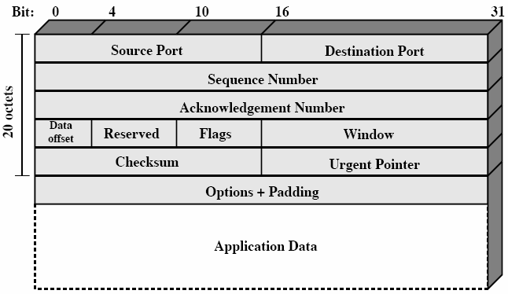
例: TCP包结构
1. 消息认证
2. 散列算法
3. MAC算法
TCP头结构提供了额外的特定结构，保证密文不被篡改

Slide 6
消息认证
1. 消息认证
2. 散列算法
3. MAC算法
消息认证（报文鉴别）包括：
保护报文的完整性
确认原始发报人身份
发报方不可否认
通常与实际的安全需求结合起来考虑
三种操作可以提供认证：
消息加密
消息认证码message authentication code (MAC)
Hash函数

Slide 7
一、消息加密
1. 消息认证
2. 散列算法
3. MAC算法
消息加密本身能够提供一定的认证功能
使用对称密钥：
发报人身份确认
仅有收发双方拥有密钥
报文完整性确认
当报文中有足够的格式信息、冗余或校验时，修改密文会破坏这些信息
使用公钥密码：
公钥加密提供报文保密性确认，不能提供身份确认
任何人都可以拥有公钥
私钥签名提供信源身份确认，不提供保密性
也需要报文具有特定格式、冗余或校验

Slide 8
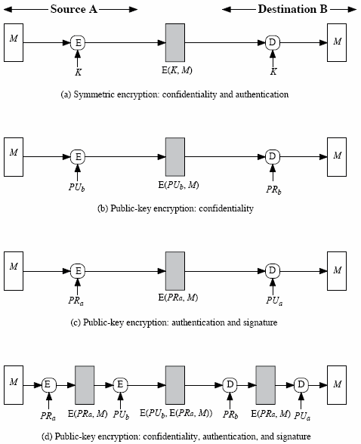
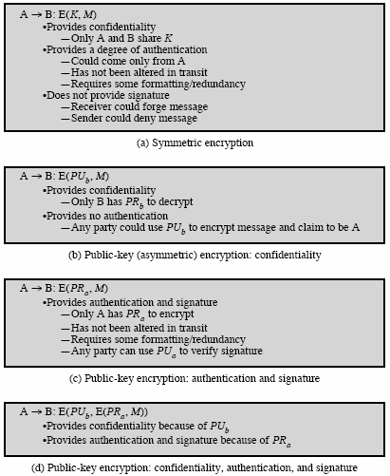
1. 消息认证
2. 散列算法
3. MAC算法

Slide 9
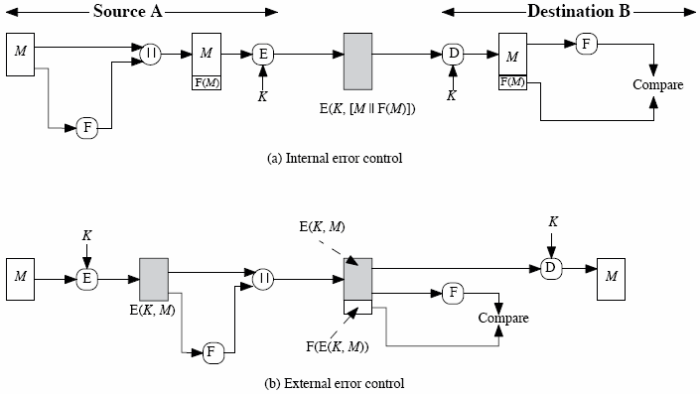
帧校验码(FCS)
1. 消息认证
2. 散列算法
3. MAC算法
用来提供特定结构，确保密文不被篡改
FCS和加密函数的顺序很关键

Slide 10
二、消息认证码MAC
1. 消息认证
2. 散列算法
3. MAC算法
使用密钥产生短小的定长数据分组，即所谓的密码校验MAC，将它附加在报文中。
通信双方共享密钥k，发送方计算MAC=C_{k}(m)并附在报文后。接收方根据m重新计算MAC，并与接收到的MAC比较。若密钥不公开且MAC匹配，则：
接收方可以确信报文未被更改；
接收方可以确信报文来自声称的发送者。
MAC函数类似加密，但非加密，也无需可逆
报文鉴别不提供保密
常将MAC直接与明文并置，然后加密传输

Slide 11
MAC的性质
1. 消息认证
2. 散列算法
3. MAC算法
MAC是一种密码校验和：MAC = C_{k}(m)
用于对可变长消息m编写摘要
使用密钥k
产生一个定长的认证码
显然，MAC是多对一的映射
多个消息可能具有相同的MAC
但根据指定MAC构造消息很难

Slide 12
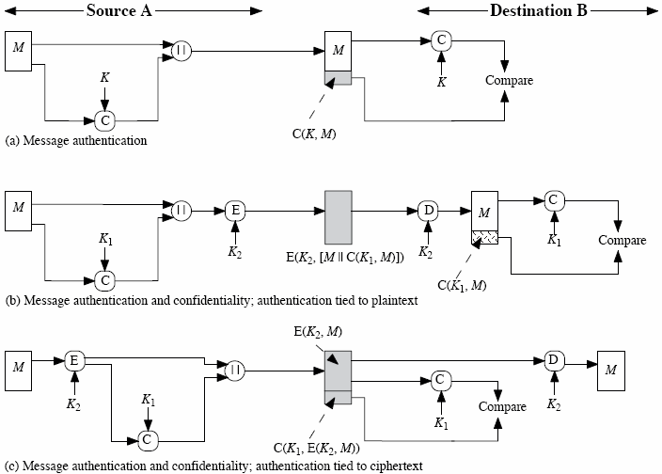
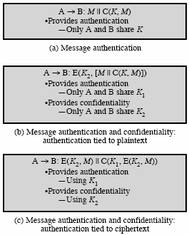
MAC的基本使用方式
1. 消息认证
2. 散列算法
3. MAC算法

Slide 13
MAC的应用场合
1. 消息认证
2. 散列算法
3. MAC算法
对称加密同时提供保密和认证，为什么还要用只提供认证的MAC？
将一条非秘密消息广播给很多人时——不需要加密，也不需要每个人都做认证
信息传输速度过快，没时间逐个解密——可以随机选择认证
计算机程序的防篡改——每次运行都解密是很麻烦的
用户不希望做认证的人/机构得到明文——不让外人解密
认证和保密性的分开，有利于系统的层次化设计

Slide 14
对MAC的攻击
1. 消息认证
2. 散列算法
3. MAC算法
对MAC密钥的穷举攻击
若密钥长度(k)大于MAC长度(n)
对消息m₁及对应MAC₁尝试密钥，平均会有2^{k-n}个匹配密钥
对消息m₂及对应MAC₂尝试上面得到的密钥，平均会有2^{k-2n}个匹配密钥
重复下去，直到得到唯一密钥
若密钥长度(k)小于MAC长度(n)
很可能第一次尝试就得到唯一密钥

Slide 15
1. 消息认证
2. 散列算法
3. MAC算法
消息构造攻击
MAC必须仔细设计
例：假设一个MAC算法为：
m=X₁||X₂||…||X_{m}，
Δ(m)=X₁⊕X₂⊕…⊕X_{m},
MAC=C_{k}(m)=E_{k}(Δ(m))
攻击者可以构造：
m'=Y₁||Y₂||…||Y_{m}，
Y_{m}=Y₁⊕Y₂⊕…⊕Y_{m-1}⊕Δ(m)

Slide 16
对MAC的要求
1. 消息认证
2. 散列算法
3. MAC算法
应考虑对MAC函数的各种类型的攻击
当密钥k保密时，MAC函数应满足：
已知消息和MAC值，构造另一个具有相同MAC值的消息在计算上不可行的
MAC值应当均匀分布
抗基于选择明文的穷举攻击
MAC函数应当等概地使用消息的所有比特位

Slide 17
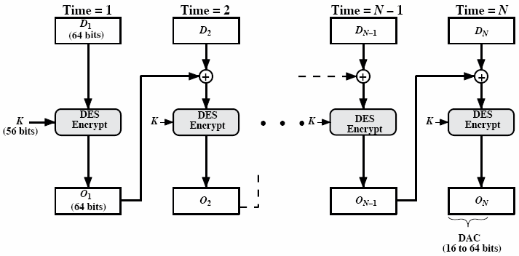
数据认证算法(DAA)FIPS PUB 113
1. 消息认证
2. 散列算法
3. MAC算法
以密码分组链接(CBC)为操作方式，又称为CBC-MAC
用0作为初始化向量
基于DES加密算法
待认证数据为D₁||D₂||…||D_{N}
MAC值为DAC

Slide 18
三、散列函数Hash function
1. 消息认证
2. 散列算法
3. MAC算法
散列函数对任意长度报文m，产生定长的散列码h=H(m)，亦称报文摘要Message Digest，收缩函数、操作检验码、信息完整性校验(MIC)、哈希值等
是报文所有比特的函数值，具有差错检测能力
哈希值是明文的“指纹”或是摘要。对哈希值的数字签名，可以视为对此明文的数字签名
可以用来提高数字签名的效率
通常认为hash函数是公开的，无密钥的
MAC是有密钥的

Slide 19
1. 消息认证
2. 散列算法
3. MAC算法
对避免加密的方法重视的原因
加密过程很慢，硬件开销，传输量问题，专利问题，出口限制等等
不同的散列码使用方式
对附加了散列码的报文进行加密
使用常规加密方法仅对散列码加密
使用公开密钥方法仅对散列码加密，提供数字签名
同时提供保密和签名，可以分别使用常规方法加密报文及使用了公开密钥方法加密的散列码
等等

Slide 20
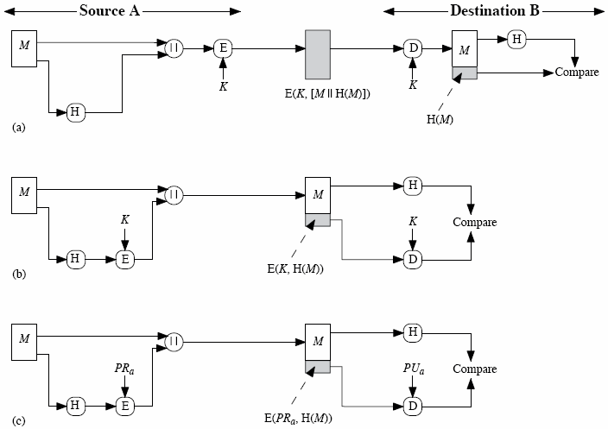
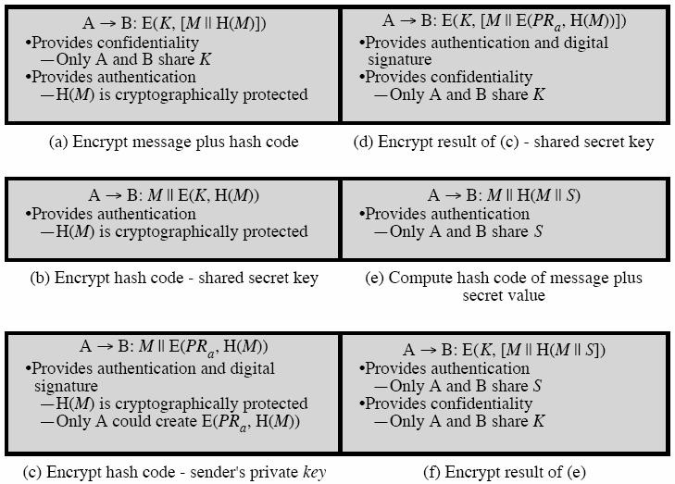
Hash函数的基本使用方式
1. 消息认证
2. 散列算法
3. MAC算法

Slide 21
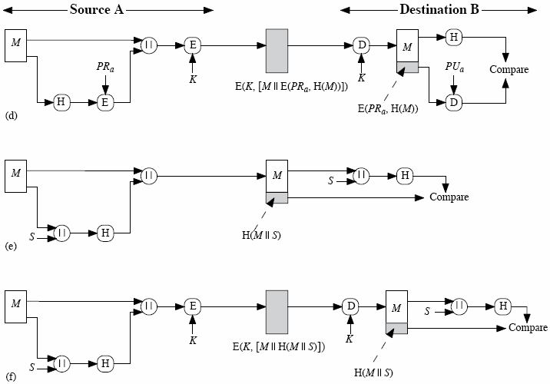
1. 消息认证
2. 散列算法
3. MAC算法

Slide 22
对散列函数的要求
1. 消息认证
2. 散列算法
3. MAC算法
应用要求：
对任意明文m，哈希函数H(m)由软/硬件容易实现；
安全性要求：
单向性：对任意哈希值h，要找到一个明文m与之对应，即h=H(m)，在计算上不可行；
抗伪造攻击
抗弱碰撞：给定明文m₁，要找到另一明文m₂，具有相同哈希值，即h(m₁)=h(m₂)，在计算上不可行；
抗伪造攻击
抗强碰撞：要找到任意一对具有相同哈希值的明文，即(m₁,m₂)，h(m₁)=h(m₂)，在计算上不可行。
抗生日攻击
应用在数字签名上的哈希函数必须是强哈希函数
弱哈希函数
强哈希函数

Slide 23
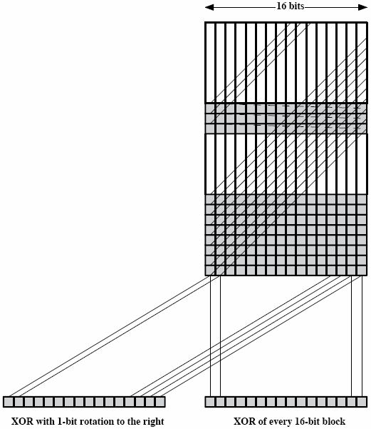
简单散列函数
1. 消息认证
2. 散列算法
3. MAC算法
经度（垂直）冗余校验
每分组对应位异或
数据格式可能影响有效性
带循环移位的冗余校验
每处理一分组，散列值循环移位一次
可以保护数据完整性
安全性差
很容易构造假消息
只需在假消息后附加一个特定分组
分组顺序可以改变

Slide 24
1. 消息认证
2. 散列算法
3. MAC算法
例：美国国家标准局曾用过的一种方法：
C=X_{N+1}=X₁⊕X₂⊕…⊕X_{N}
用密文分组链接CBC对整个消息和散列码加密，得
Y₁,Y₂,…,Y_{N},Y_{N+1}
不安全。注意，
X_{N+1}=X₁⊕X₂⊕…⊕X_{N}
=[IV⊕D_{K}(Y₁)]⊕[Y₁⊕D_{K}(Y₂)]⊕…⊕[Y_{N-1}⊕D_{K}(Y_{N})]
密文分组的顺序改变，对散列码没有影响

Slide 25
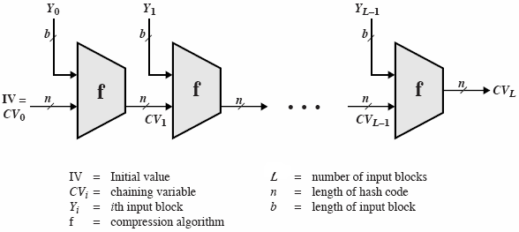
典型的安全散列函数链接结构
1. 消息认证
2. 散列算法
3. MAC算法
若压缩函数具有抗碰撞能力，那么迭代散列函数也具有抗碰撞能力

Slide 26
四、基于生日悖论的攻击
1. 消息认证
2. 散列算法
3. MAC算法
数学背景——生日悖论：
k要多大，才能使得在k个人中，至少有两个人生日相同的概率大于1/2？
k个人生日的总排列数是365^{k}，k个人有不同生日的总排列数为N = P_{k}³⁶⁵ = 365!/(365-k)!
k个人有不同生日的概率：
Q(365,k)=[365!/(365-k)!]/365^{k}=365!/(365^{k}(365-k)!)
k个人中至少有两个人有相同生日的概率是：
P(365, k) = 1- Q(365, k)

Slide 27
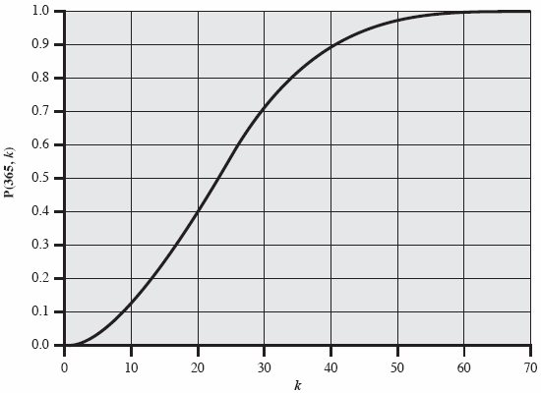
1. 消息认证
2. 散列算法
3. MAC算法
计算得P(365, 23) = 0.5073，即k = 23
P(365,50)=0.9744; P(365, 100)=0.999 999 8

Slide 28
1. 消息认证
2. 散列算法
3. MAC算法
生日悖论的推广（元素重复的一般情形）：
给定一个在1到n之间均匀分布的随机整数变量和k个实例，那么至少有一个重复的概率：
P(n,k)=1-[n!/(n-k)!]/n^{k} > 1-exp[-k(k-1)/(2n)]
当k ≈ 1.18n^{1/2}时，P(n,k)>0.5
生日悖论的函数形式：
若一个函数可能有n个函数值，且已知一个函数值h(x)，任选k个任意数作为函数输入值，问：k必须多大才能保证找到至少一个满足h(x)=h(y)的输入值y的概率大于1/2？
P(n,k) = 1-(1-1/n)^{k} ≈ 1-k/n
当k=n/2时，P(n,k)>0.5

Slide 29
1. 消息认证
2. 散列算法
3. MAC算法
两个集合中元素的重复：
给定一个在1到n之间均匀分布的随机整数变量和它的两个实例集，每个集中有k个元素，那么这两个集相交（即至少有一个元素同属于两个集）的概率：
R(n,k) = 1-((1-1/n)^{k})^{k} = 1-(1-1/n)^{k2} > 1-e^{-k2/n}
当k ≈ 0.83n^{1/2}时，R(n,k)>0.5
当k = n^{1/2}时，R(n,k)>0.6321
对输出n比特的hash函数，生日攻击的代价为2^{n/2}
只要散列码较短，或散列码很长但可以分解为独立的子码，就存在生日攻击

Slide 30
1. 消息认证
2. 散列算法
3. MAC算法
Yuval于1979年提出一种基于生日悖论的攻击：
攻击者需要在消息进行Hash前就介入。
假设消息签名方法是对m位散列码加密后附于消息之后
攻击者产生该消息的2^{m/2}种同义变形，再产生伪造消息的2^{m/2}种同义变形，并分别计算它们的散列值；
根据生日悖论，这两个集合以大于0.5的概率存在相同元素，即伪造消息变形和真实消息变形中以大于0.5的概率存在一对的散列值相同
攻击者将该真实消息的变形提交，进行散列运算及签名，之后，将伪造消息替代真实消息。因为它们的散列值相同，其加密签名的结果也相同。
对64位散列码，所需代价仅为2³²

Slide 31
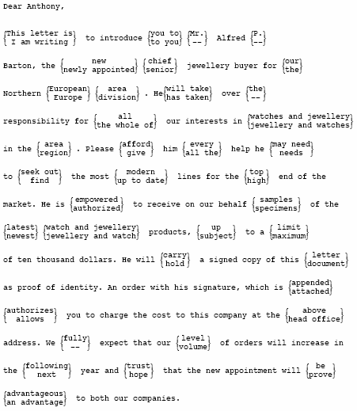
一封具有2³⁷种变形的信
1. 消息认证
2. 散列算法
3. MAC算法

Slide 32
恶意程序的伪装？
1. 消息认证
2. 散列算法
3. MAC算法
目前多数软件提供MD5验证，而MD5已被攻破
可以制作两个Hash相同的程序，其一是很吸引人的某种正常用途，其二实现某种恶意攻击，会发生什么？
Windows上的应用程序多是PE格式。
PE程序一般由以下几部分构成：
PE header，PE文件头
.text section，代码段
.data section，数据段
other sections (.reloc, .rdata, .tls, etc)

Slide 33
1. 消息认证
2. 散列算法
3. MAC算法
伪装过程：
编写应用程序，在其中实现你想要的两种不同功能。
手工调整PE文件，使得其结构如下：
PE header
reserved block1
.text section
reserved block2
.data section
Other sections
以PE header为前导(preamble)，搜索随机碰撞(collision)，使得：
X1 = PE header || R1;
X2 = PE header || R2;
MD5(X1) = MD5(X2)

Slide 34
1. 消息认证
2. 散列算法
3. MAC算法
将R1内容填入reserved block2，然后将R1和R2内容分别添入reserved block1处，得到两个应用程序文件：
文件1 文件2
PE header PE header
R1 R2
.text section .text section
R1 R1
.data section .data section
other sections other sections
后续部分相同，因为MD5保持相同
在应用程序的开始代码处，拿reserved block2处的内容和reserved block1处的内容比较，如果相等后面的流程实现功能一，如果不相等实现功能二。这样就实现了任意功能的两个程序，并保持他们的MD5相同。

Slide 35
如何利用碰撞骗得老板的签名？
1. 消息认证
2. 散列算法
3. MAC算法
过程：
选择一种高级文档语言（比如postscript）；
基于postscript的要求构造preamble，寻找MD5随机碰撞：
X1 = preamble; put(R1);
X2 = preamble; put(R2);
MD5(X1) = MD5(X2)
给X1和X2添加相同后缀S：MD5(X1||S) = MD5(X2||S)
准备两份文本T1和T2，T1是正常文本（用来骗取签名），T2是其他用途文本。
最后形成两份postscript文档：
Y1 = preamble; put(R1); put(R1); if(=) then T1 else T2
Y2 = preamble; put(R1); put(R2); if(=) then T1 else T2
打开Y1，看到的是T1；打开Y2，看到的是T2。

Slide 36
分组链接技术
1. 消息认证
2. 散列算法
3. MAC算法
Rabin于1978年提出一种算法：
消息M=M₁||M₂||…|M_{N}
使用对称分组加密体制（如DES），分组长度m
H₀=初始值
H_{i}=E_{Mi}(H_{i-1})
散列码G=H_{N}
安全么？

Slide 37
1. 消息认证
2. 散列算法
3. MAC算法
基于生日悖论的“中间相遇”攻击
计算消息的散列值G
构造消息Q₁||Q₂||…||Q_{N-2}，并计算H_{N-2}，
产生2^{m/2}个随机分组，对每一分组X，计算E_{X}(H_{N-2})；再产生2^{m/2}个随机分组，对每一分组Y，计算D_{Y}(G)
根据生日悖论，存在X和Y满足E_{X}(H_{N-2})=D_{Y}(G)的概率较大
构造消息Q₁||Q₂||…||Q_{N-2}||X||Y，其散列码也为G
生日攻击能成功地攻击任何使用密文分组链接但不使用密钥的散列方法

Slide 38
散列函数和MAC的安全性
1. 消息认证
2. 散列算法
3. MAC算法
穷举攻击
散列函数
2^{n/2}将决定散列码抗击强行攻击（生日攻击）的强度
攻击单向性，代价2^{n}；攻击抗弱碰撞性，代价2^{n}；攻击抗强碰撞性，代价2^{n/2}
报文鉴别码
需要同时知道报文和MAC，攻击更难成功
攻击密钥空间，代价2^{k}
攻击MAC值（求给定消息的MAC，或求给定MAC对应的消息），代价2^{n}
MAC的结构种类多，对它进行攻击的研究少

Slide 39
第二节 散列算法

Slide 40
1. 消息认证
2. 散列算法
3. MAC算法
散列函数
将任意大小的消息压缩至固定长度
将消息分块处理
使用了某些压缩函数
或基于专用压缩算法，或基于对称分组密码
消息认证码（MAC）
将任意大小的消息处理为固定长度的认证码
为消息提供认证
使用分组密码链接模式（常用CBC）；或使用哈希函数

Slide 41
安全性
1. 消息认证
2. 散列算法
3. MAC算法
有算法可以将MD4的抗强碰撞能力降到2²⁰
王小云对RIPEMD-128,MD5和SHA-1的攻击，大大降低其抗强碰撞能力
散列函数 | 分组长度 | 摘要长度 | 抗单向性 | 抗强碰撞
MD2 | 128 | 128 | 2¹²⁸ | 2⁶⁴
MD4 | 512 | 128 | 2¹²⁸ | 2⁶⁴
MD5 | 512 | 128 | 2¹²⁸ | 2⁶⁴
RIPEMD-128 | 512 | 128 | 2¹²⁸ | 2⁶⁴
SHA-1 | 512 | 160 | 2¹²⁸ | 2⁸⁰
SHA-256 | 512 | 256 | 2²⁵⁶ | 2¹²⁸
SHA-384 | 1024 | 384 | 2³⁸⁴ | 2¹⁹²
SHA-512 | 1024 | 512 | 2⁵¹² | 2²⁵⁶

Slide 42
一、信息摘要算法MD5
1. 消息认证
2. 散列算法
3. MAC算法
信息摘要技术的应用
利用MD进行双向鉴别，如确认双方是否共享K_{AB};
用作消息完整码MIC (Message Integrity Code)
用于加密：将分组加密转换成序列加密，产生流密钥。有OFB和CFB方式。
MD2(RFC 1319)
基本算法：输入任意长字节流，输出128位信息摘要
对输入填充，使之成为16字节的倍数；
计算输入的校验和(16字节)，并置在输入的最后；
以16字节为单位进行处理，前一块的结果作为后一块的输入；
以最后一块的计算结果作为MD值。

Slide 43
MD5(RFC 1321)
1. 消息认证
2. 散列算法
3. MAC算法
输入：长度小于2⁶⁴的明文，
输出：128位的报文摘要。
MD5报文摘要流程
明文分成L块，每块512位，每块再分成16份，每份32位子明文块(sub block)，M[k], k = 0, 1, 2…, 15
步骤1：增加填充位，使长度模512等于448
填充由一个1和后续的0组成
步骤2：填充长度，用64位表示原始消息长度，低位在前
步骤3：初始化MD缓冲区
步骤4：以512位的分组(16个字)为单位处理消息
步骤5：输出

Slide 44
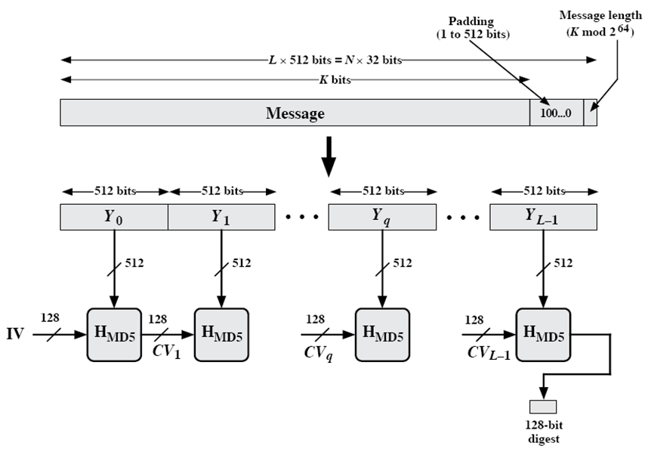
MD5结构
1. 消息认证
2. 散列算法
3. MAC算法

Slide 45
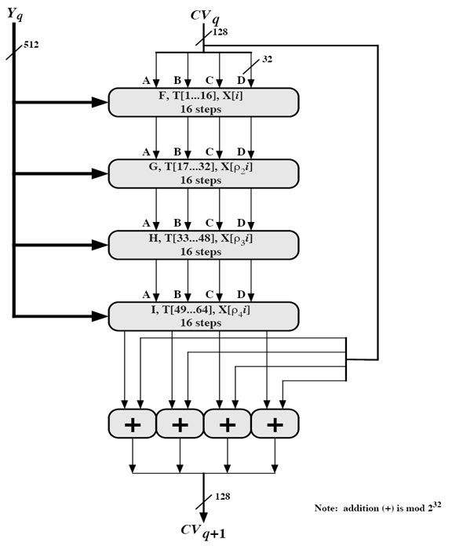
每分组的运算
1. 消息认证
2. 散列算法
3. MAC算法
H_{MD5}由四轮运算组成
每轮16步，共64步，每步对4个32位寄存器中的数据进行处理
4个32位的寄存器初始值(存储时低字节在前）是：
A = 67452301; B = EFCDAB89;
C = 98BADCFE; D = 10325476;
经过64步处理后，ABCD中的值即为128位摘要

Slide 46
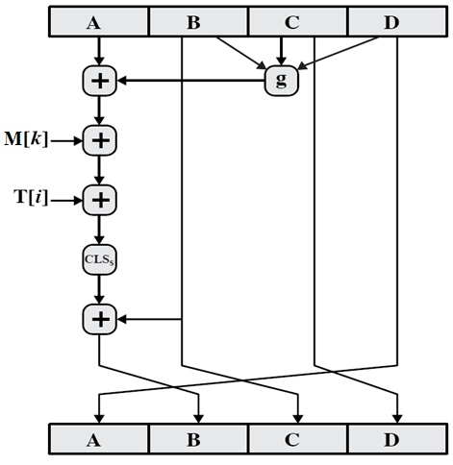
单步的操作(压缩函数)
1. 消息认证
2. 散列算法
3. MAC算法
a←b+((a+g(b,c,d)+M[k]+T[i])<<<s)
a,b,c,d是寄存器ABCD的四个字，它按一定次序变化
bcd寄存器的内容以非线性函数 g处理。g是每轮对应的非线性 函数F,G,H,I
结果与寄存器a 、32位子明文 块M[k]、一个固定数T[i]相加。 “+”是模2³²加法
结果左移s位，再与寄存器b相加
最后的32位结果重新存入abcd

Slide 47
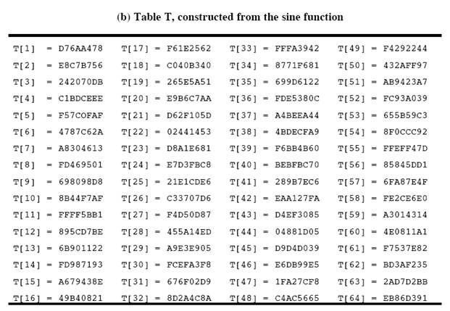
1. 消息认证
2. 散列算法
3. MAC算法
T[i]=2³²×abs(sin(i))的整数部分，i是弧度

Slide 48
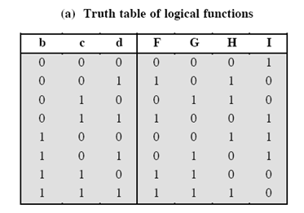
各轮非线性函数运算
1. 消息认证
2. 散列算法
3. MAC算法
轮 | 表 示 | 定 义
1 | F(b, c, d) | (b&c) | ((~b)&d)
2 | G(b, c, d) | (b&d) | (c&(~d))
3 | H(b, c, d) | b⊕c⊕d
4 | I(b, c, d) | c⊕(b|(~d))

Slide 49
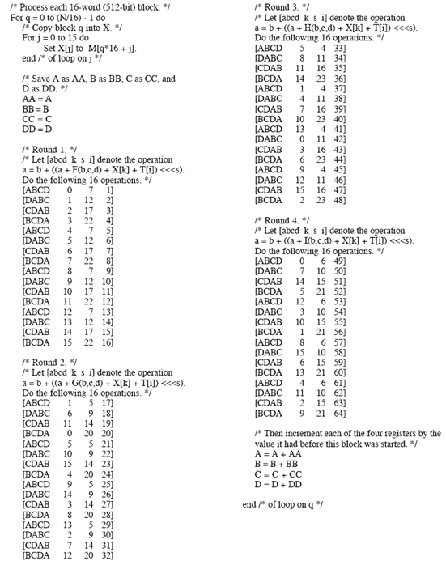
1. 消息认证
2. 散列算法
3. MAC算法
各步中abcd、及 k、s、i的取值

Slide 50
与MD4的比较
1. 消息认证
2. 散列算法
3. MAC算法
多一轮操作
每一步都使用不同的常数T[i]
MD4第一轮没有使用T[i]，第二、三轮各使用一个固定的加法常量，轮内保持不变
比MD4多一种逻辑运算
每一步都有一个取代一个寄存器值的操作，加快了雪崩效应。
MD5每步都选择一个寄存器，将迭代结果与前一步的结果相加，并取代之
MD4没有对应操作

Slide 51
MD5的强度
1. 消息认证
2. 散列算法
3. MAC算法
MD5的每一位都依赖于消息的所有位
逻辑函数F,G,H,I的使用增加了混淆程度
MD5可能是128位Hash码中最强的算法
MD5抗密码分析的能力较弱
生日攻击代价为2⁶⁴数量级
王小云的碰撞攻击算法效率很高

Slide 52
二、安全散列算法SHA
1. 消息认证
2. 散列算法
3. MAC算法
SHA由美国标准与技术研究所NIST于1993年设计
1995年修订，称之为SHA-1
标准FIPS 180-1，及互联网中RFC3174
算法称为SHA，对应标准称为SHS
SHA-1建立在MD4算法之上
产生160比特消息摘要
2005年NIST宣布将逐步废止SHA-1
此后不久，王小云公开攻击算法，寻找碰撞的计算量为2⁶⁹
至2011年，寻找碰撞的计算量为2⁶³

Slide 53
1. 消息认证
2. 散列算法
3. MAC算法
概述
要求输入小于2⁶⁴位，输出为160位
处理过程与MD5类似。用同样方式填充明文，并分成512位的定长块，每一块与当前信息摘要值结合，产生信息摘要的下一个中间结果，直到处理完毕。
共扫描5遍，效率略低于MD5（4遍），强度略高
使用5个寄存器：A, B, C, D, E。

Slide 54
1. 消息认证
2. 散列算法
3. MAC算法
基本算法
初值：
A = 67452301; B = EFCDAB89; C = 98BADCFE;
D = 10325476; E = C3D2E1F0
A、B、C、D、E被复制到AA、BB、CC、DD、EE，进行四轮迭代，每轮20步运算，每一步对三个寄存器进行非线性操作，然后移位。每轮有一个常数k。

Slide 55
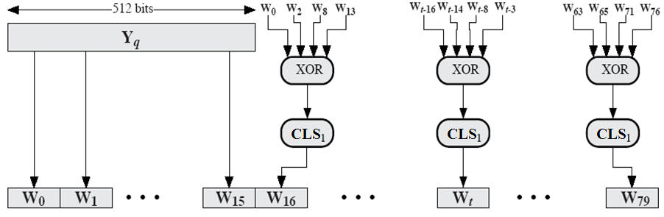
消息扩展
1. 消息认证
2. 散列算法
3. MAC算法
W_{t}=M_{t}(输入的相应消息字), 0<=t<=15
W_{t}=W_{t-3} ⊕ W_{t-8} ⊕ W_{t-14} ⊕ W_{t-16}, 16<=t<=79

Slide 56
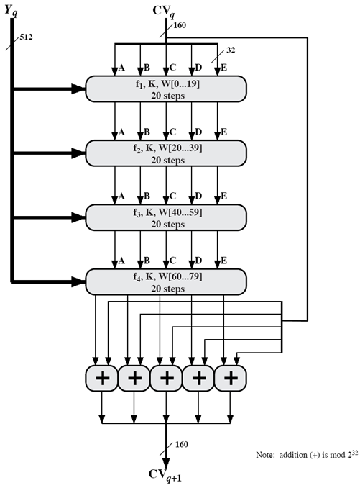
1. 消息认证
2. 散列算法
3. MAC算法

Slide 57
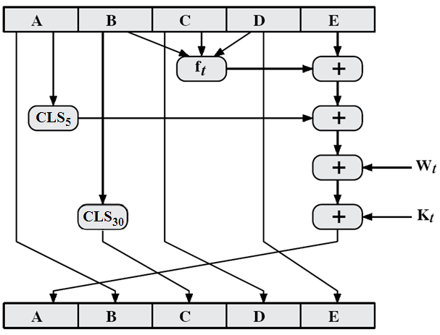
单步操作(压缩函数)
1. 消息认证
2. 散列算法
3. MAC算法
基本运算
{A,B,C,D,E}←{(CLS₅(A)+f_{t}(B,C,D)+E+W_{t}+K_{t}),A,CLS₃₀(B),C,D}
其中，A, B, C, D, E为寄存器
t：步数
f_{t}：基本逻辑函数
CLS_{x}：左循环移位x位
W_{t}：由输入导出的32位字
k_{t}：常数
+：模2³²的加运算

Slide 58
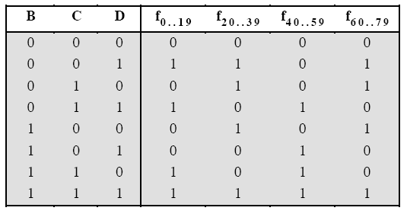
1. 消息认证
2. 散列算法
3. MAC算法
轮 | 常数K_{t} | f_{t}(B, C, D)
1 | 5A827999 | (B&C) | ((~B)&D)
2 | 6ED9EBA1 | B⊕C⊕D
3 | 8F1BBCDC | (B&C) | (B&D) | (C&D)
4 | CA62C1D6 | B⊕C⊕D

Slide 59
SHA-1与MD-5的比较
1. 消息认证
2. 散列算法
3. MAC算法
对强行攻击的安全性
SHA-1较强
对密码分析的安全性
王小云算法对MD5极高效，对SHA-1偏低
速度
都是32位加法运算
SHA-1执行80步，缓冲区160位
MD5执行64步，缓冲区128位
简单性和紧凑性
都易于实现
低字节在前（MD5）和高字节在前结构（SHA-1）
没有本质区别

Slide 60
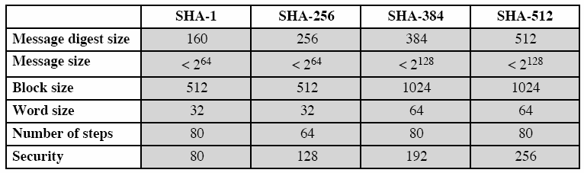
修订版本
1. 消息认证
2. 散列算法
3. MAC算法
2002年，NIST发布修正版FIPS 180-2
增加三个新版本：SHA-256, SHA-384, SHA-512
最初目的是与由于使用AES而增加的安全性相应
SHA-224、SHA-256、SHA-384、SHA-512合称为SHA-2
2012年3月发布FIPS 180-4

Slide 61
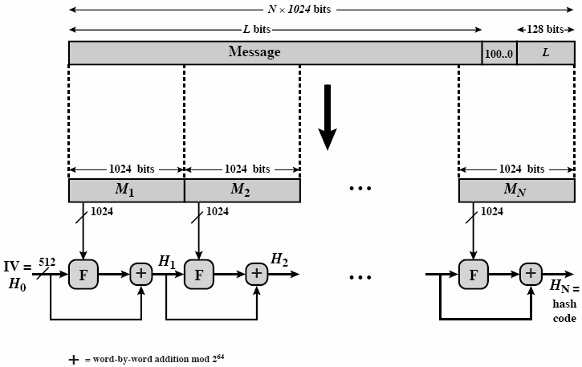
SHA-512
1. 消息认证
2. 散列算法
3. MAC算法

Slide 62
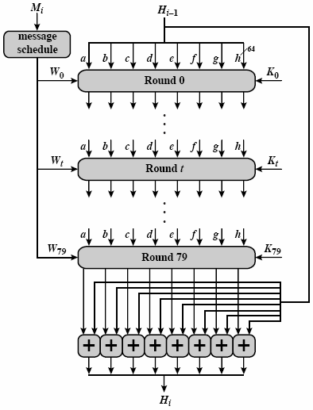
SHA-512
1. 消息认证
2. 散列算法
3. MAC算法

Slide 63
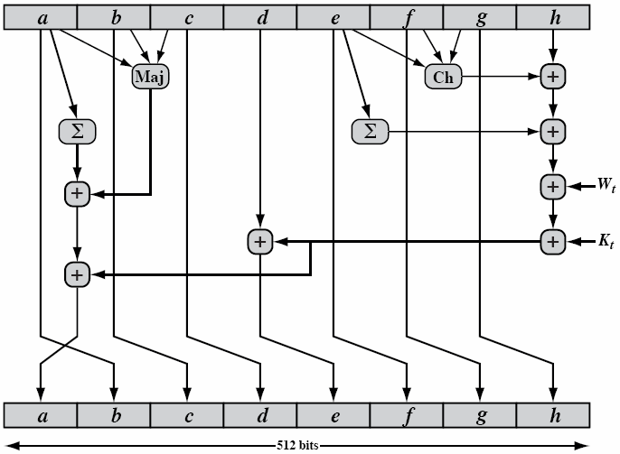
SHA-512
1. 消息认证
2. 散列算法
3. MAC算法

Slide 64
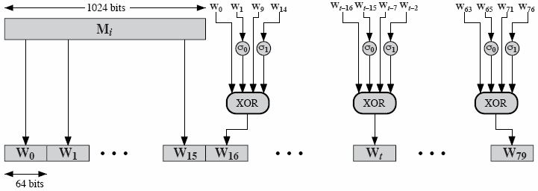
SHA-512
1. 消息认证
2. 散列算法
3. MAC算法

Slide 65
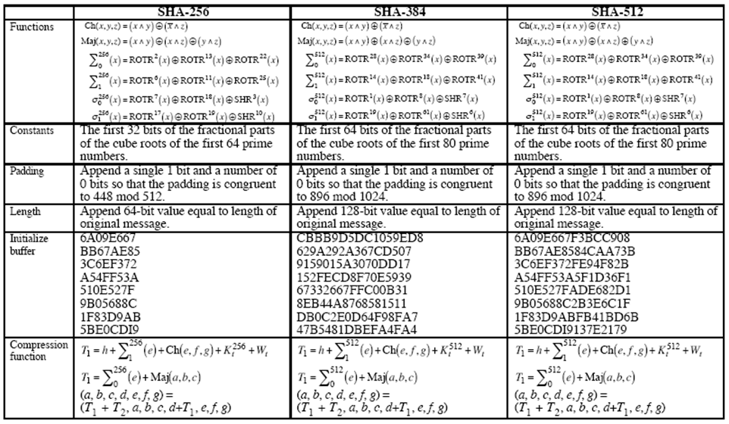
常量与函数定义
1. 消息认证
2. 散列算法
3. MAC算法

Slide 66
三、RIPEMD-160
1. 消息认证
2. 散列算法
3. MAC算法
RIPEMD-160由欧洲RIPE计划下一组研究人员于1996年设计
与MD5/SHA算法结构类似
算法核心具有两个并行组，每组5轮，每轮16步
输出160位消息摘要
比MD5慢，比SHA-1快
安全性略高于MD5和SHA-1

Slide 67
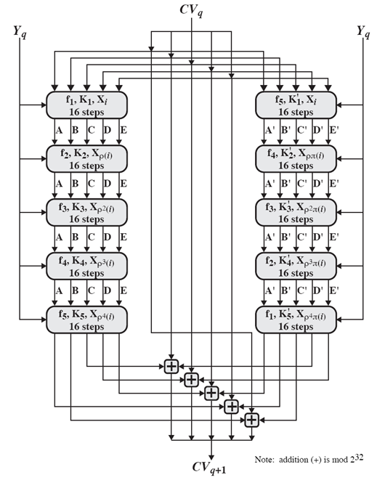
算法步骤
1. 消息认证
2. 散列算法
3. MAC算法
增加填充位，使长度模512余448
填充长度，附加原始消息长度，64比特
初始化5个32位寄存器(A,B,C,D,E)
A=67452301; B=efcdab89; C=98badcfe;
D=10325476; E=c3d2e1f0
每个分组10轮操作，每轮16步
分为2组，每组5轮操作，使用5个逻辑函数f₁,f₂,f₃,f₄,f₅
计算结果加上输入寄存器值作为新的寄存器值
输出消息摘要为最终寄存器值

Slide 68
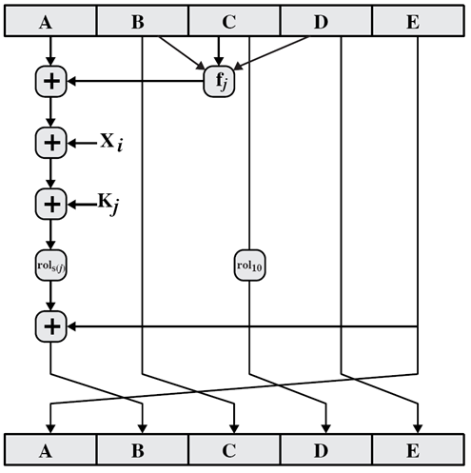
1. 消息认证
2. 散列算法
3. MAC算法

Slide 69
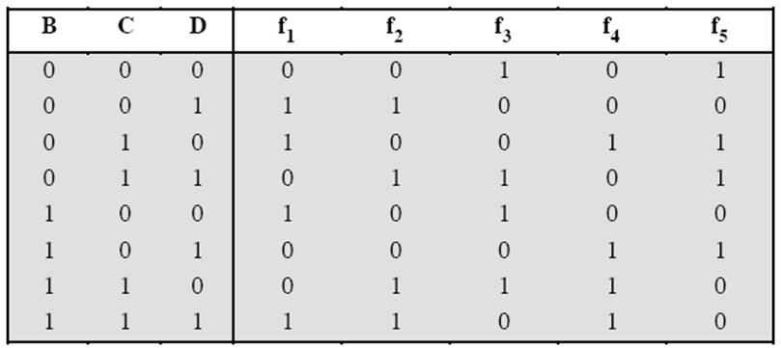
1. 消息认证
2. 散列算法
3. MAC算法
步 | f_{t}(B, C, D)
0 <= j <= 15 | f₁=B⊕C⊕D
16 <= j <= 31 | f₂=(B&C) | ((~B)&D)
32 <= j <= 47 | f₃=(B|(~C))⊕D
48 <= j <= 63 | f₄=(B&D) | (C&(~D))
64 <= j <= 79 | f₅=B⊕(C|(~D))

Slide 70
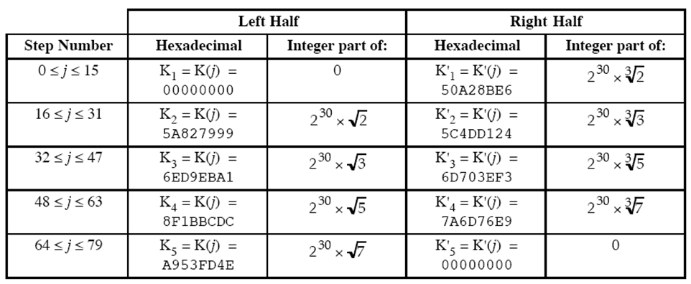
1. 消息认证
2. 散列算法
3. MAC算法

Slide 71
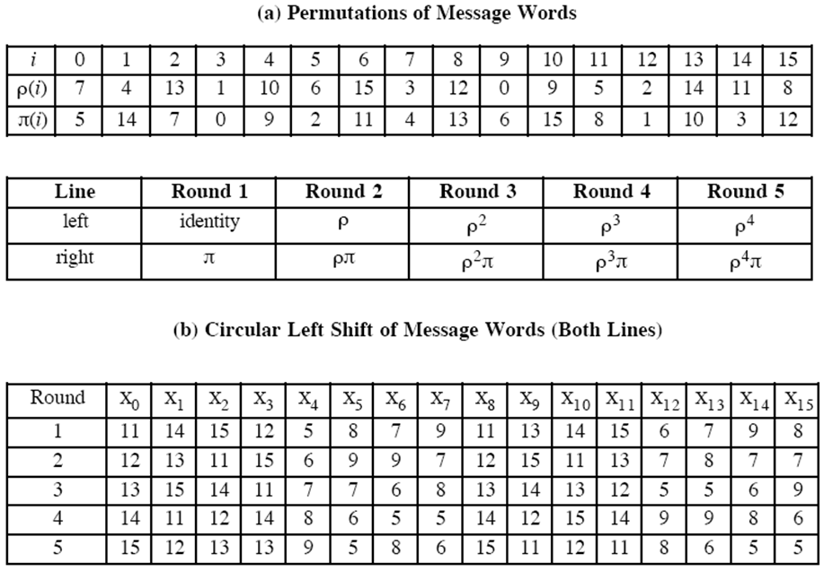
1. 消息认证
2. 散列算法
3. MAC算法

Slide 72
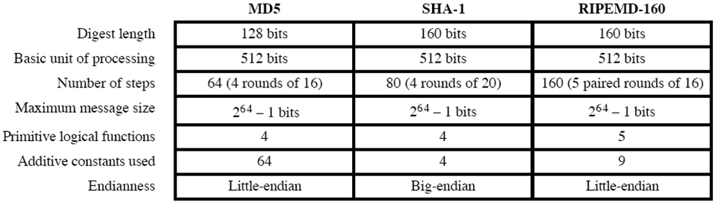
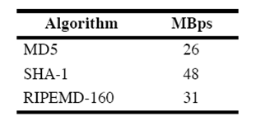
RIPEMD-160 vs. MD5 & SHA-1
1. 消息认证
2. 散列算法
3. MAC算法

Slide 73
四、Whirlpool
1. 消息认证
2. 散列算法
3. MAC算法
2003年提出
得到欧盟支持的“新欧洲签名、完整性和加密计划”认可
使用修改了的AES内部结构作为压缩函数
基于分组密码的散列函数的缺点有：
密码是可逆的，随机性缺失
分组密码常会有其它规则性和弱点
速度慢
长度受限：消息摘要长度为密文分组长度（或其两倍）
AES刺激人们利用强分组密码来设计安全散列函数

Slide 74
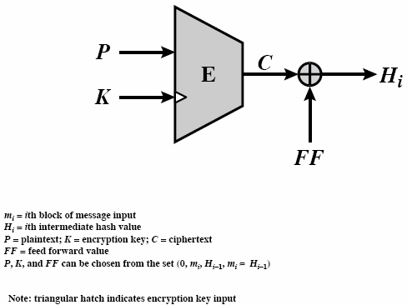
散列函数单循环模型
1. 消息认证
2. 散列算法
3. MAC算法
散列码长度等于密码分组长度

Slide 75
1. 消息认证
2. 散列算法
3. MAC算法
Whirlpool优点：
消息摘要长度为512比特
总体结构可以防止针对“基于分组密码的散列函数”的常见攻击
基于AES结构，适于软硬件实现，效率高
设计目标：
单向性：2^{n}
抗弱碰撞：2^{n}
抗强碰撞：2^{n/2}
抗线性分析和差分分析

Slide 76
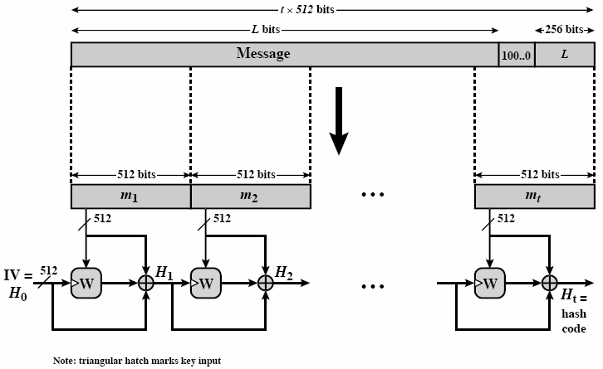
整体结构
1. 消息认证
2. 散列算法
3. MAC算法

Slide 77
Whirlpool分组密码
1. 消息认证
2. 散列算法
3. MAC算法
Whirlpool使用一个专为散列函数设计的分组密码
不能独立用于加密
具有与AES相似的安全性和效率
分组长度512比特
结构与函数与AES类似，但
输入以行优先映射到矩阵
10轮操作
不同的素多项式，GF(2⁸)
S盒子的设计不同

Slide 78
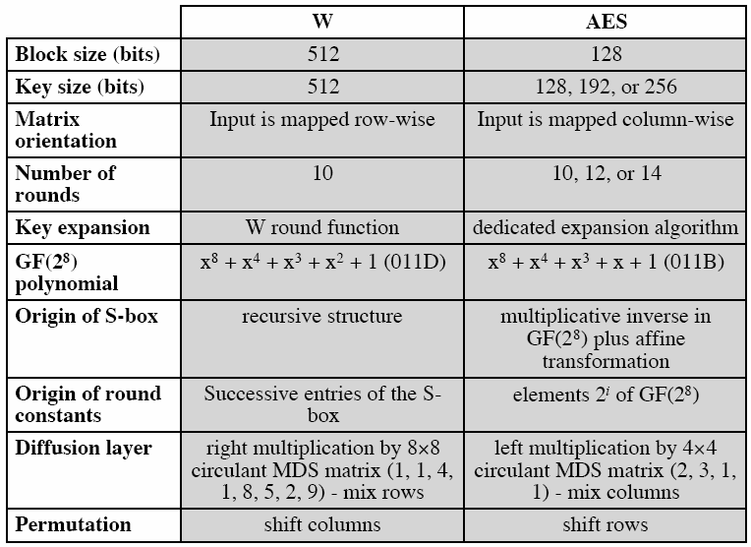
1. 消息认证
2. 散列算法
3. MAC算法

Slide 79
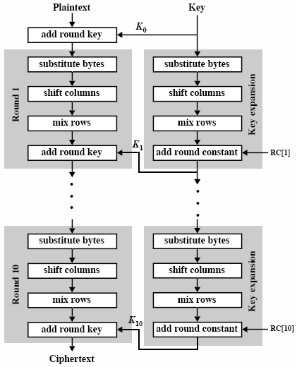
总体结构
1. 消息认证
2. 散列算法
3. MAC算法
第r轮操作可写为：
RF(K_{r})=AK[K_{r}]◦MR◦SC◦SB

Slide 80
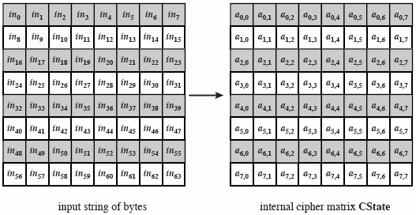
状态矩阵
1. 消息认证
2. 散列算法
3. MAC算法

Slide 81
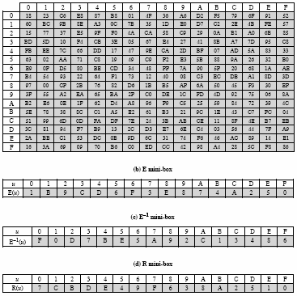
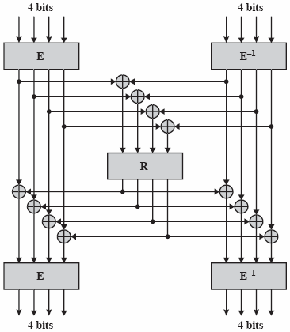
字节代换
1. 消息认证
2. 散列算法
3. MAC算法
与AES算法相同
增加非线性
S盒子构造：

Slide 82
1. 消息认证
2. 散列算法
3. MAC算法
列移位：第i列，向下循环移位i-1个字节
行混淆：[B]=[A][C]
[C]=[01 01 04 01 08 05 02 09
09 01 01 04 01 08 05 02
02 09 01 01 04 01 08 05
05 02 09 01 01 04 01 08
08 05 02 09 01 01 04 01
01 08 05 02 09 01 01 04
04 01 08 05 02 09 01 01
01 04 01 08 05 02 09 01]
运算取模素多项式10011101

Slide 83
密钥扩展
1. 消息认证
2. 散列算法
3. MAC算法
运用轮常数，通过算法本身，将512比特的密钥K扩展为轮密钥序列K₀,K₁,…,K₁₀
第r轮的轮常数是一个矩阵RC[r]，其中只有第一行是非零的（每个元素是S盒的一个值），定义为
RC[r]_{0,j}=S[8(r-1)+j], 0≤j≤7, 1≤r≤10
RC[r]_{i,j}=0, 0≤i≤7, 0≤j≤7, 1≤r≤10

Slide 84
Whirlpool性能与安全性
1. 消息认证
2. 散列算法
3. MAC算法
Whirlpool是个很新的算法，实现方面经验很少
拥有与AES相似的性能和空间特性
便于软硬件实现
占内存少
高效
与SHA-512相比，Whirlpool需要更多硬件资源，但性能更好

Slide 85
第三节 MAC算法

Slide 86
1. 消息认证
2. 散列算法
3. MAC算法
可以用分组密码或带密码的散列函数来设计MAC
更倾向于使用带密码的散列函数
一般而言散列函数执行速度快
散列函数不象分组密码那样受出口限制
AES的广泛使用，使得上述意义消弱
最初的方案：
KeyedHash = Hash(Key|Message)
存在缺陷
最终导致了HMAC的出现
Notes:
Key摆在前面时，其作用就相当于一个初始向量。攻击者可以在后面追加内容而不被发现。

Slide 87
一、HMAC
1. 消息认证
2. 散列算法
3. MAC算法
HMAC的设计目标
不修改现有的散列函数，直接使用它们
可以很容易地更换新的散列函数
保持散列函数的原有性能，不能过分降低其性能
对密钥的使用和处理应较简单
根据嵌入散列函数的强度，进而分析抗密码分析的强度
RFC 2104、FIPS 198

Slide 88
1. 消息认证
2. 散列算法
3. MAC算法
定义HMAC_{K}=Hash[(K⁺⊕opad)||Hash[(K⁺⊕ipad)||M)]]
K⁺ 是K用0填充扩展，使其与分组长度一致
opad, ipad是填充常数。
ipad：00110110重复b/8次，使得K+的一半位发生变化
opad：01011100重复b/8次，使得K+的一半位发生变化
散列压缩函数的计算次数仅比消息分组数多3次
Hash可选MD5, SHA-1, RIPEMD-160, Whirlpool等

Slide 89
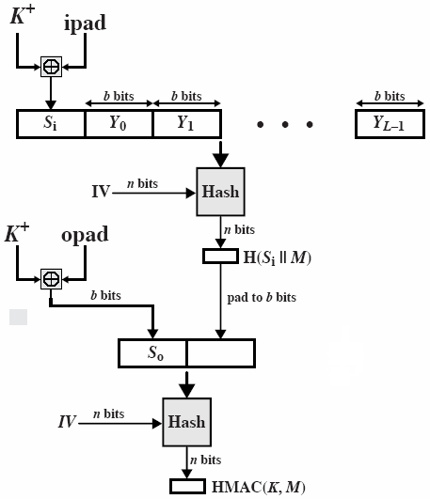
总体结构
1. 消息认证
2. 散列算法
3. MAC算法
Hash、H：散列函数
IV：初始向量
M：消息
Yi：M的第i个分组
L：M中的分组数
b：每分组的比特数
n：散列码长
K：密钥，建议长度≥n
K⁺：用0填充K左侧
ipad：00110110重复b/8次
opad：01011100重复b/8次

Slide 90
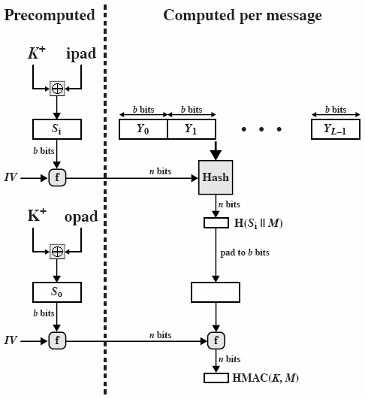
预运算
1. 消息认证
2. 散列算法
3. MAC算法
等价于产生两个密钥相关的初始向量
f即是Hash函数中的散列压缩函数
经过预运算后，实际操作仅多执行一次散列压缩函数

Slide 91
安全性
1. 消息认证
2. 散列算法
3. MAC算法
HMAC的安全性取决于嵌入的散列算法的强度
对HMAC的攻击方式可等价为：
对密钥的穷举攻击
生日攻击
由于密钥的存在，攻击者不易反复地、独自地任选一对明文进行散列运算，只能大量观察用同一密钥产生的MAC来进行攻击
MD5，SHA-1还是可以用在这里的，密钥是要经常更换的
Hash函数的选择应在安全性和速度上做一个折中

Slide 92
二、CMAC
1. 消息认证
2. 散列算法
3. MAC算法
CBC-MAC曾被政府和工业界广泛使用
但安全性有限制：消息长度仅为mn，n是密文分组长度，m是固定常数
例：
消息X（仅包含一个分组），
T=MAC_{K}(X)，
则有MAC_{K}(X||X⊕T)=T
为解除限制，提出了基于密文的消息认证码CMAC
在NIST SP800-38B中有此规范
使用一个加密密钥，及两个由加密密钥导出的常数
X
X⊕T
E_{K}(X)
E_{K}(X)
T
T
Notes:
中间也可以插入更多个分组，只需保证最后一个分组与T的异或等于X

Slide 93
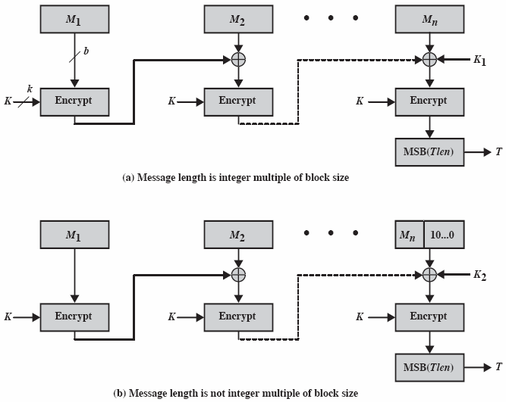
总体结构
1. 消息认证
2. 散列算法
3. MAC算法

Slide 94
1. 消息认证
2. 散列算法
3. MAC算法
密钥的长度：由加密算法确定
常数K₁,K₂的长度：分组长度n
常数K₁,K₂的计算：域GF(2^{n})中的运算
L=E_{K}(0^{n})
K₁=L·x
K₂=L·x²=(L·x)·x
域的素多项式p(x)为：
64位分组：x⁶⁴+x⁴+x³+x+1，即100…011011
128位分组：x¹²⁸+x⁷+x²+x+1，即100…010000111
计算方法：将L左移一位，与p||0异或

